Slide 1
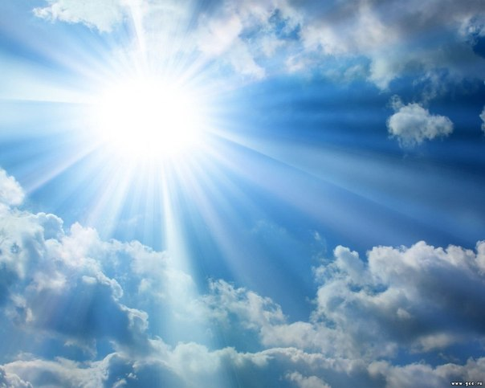
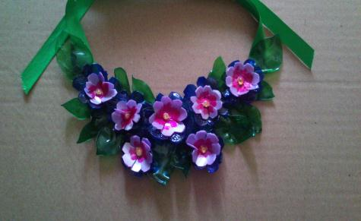
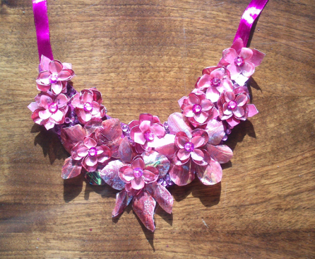
Украшения из пластика
Мастер-класс с фотографиями
Автор: Матузка Ольга Анатольевна, учитель технологии МОУ Лицей г. Истры

Slide 2
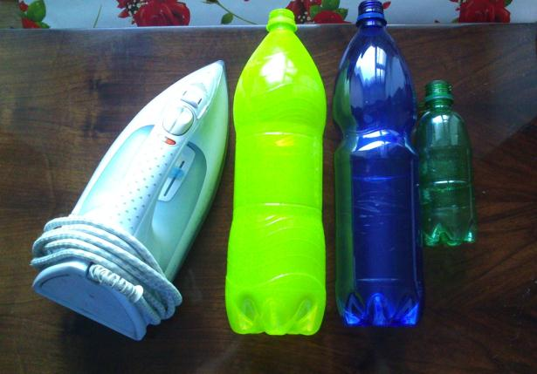
Материалы и инструменты
пластиковые бутылки цветные,
ножницы, пинцет,
утюг,
клей Момент кристалл
или клеевой пистолет,
лак для ногтей для окрашивания лепестков
бусины и пайетки,
атласная лента шириной
10 мм и длиной 60 см,

Slide 3
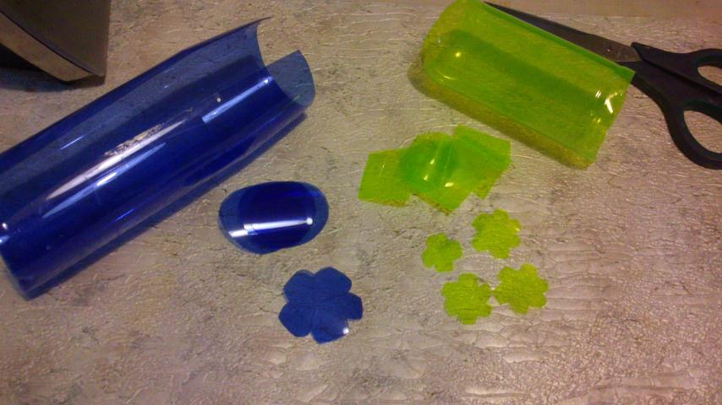
Разрезаем пластиковую бутылку, выделяя среднюю ровную часть.
Нарезаем пластик на произвольные квадратики, из которых вырезаем кружочки.
Чтобы получить лепестки, сначала надрезаем кружочки на четыре части, не доходя до середины несколько миллиметров, затем делаем их круглыми.

Slide 4
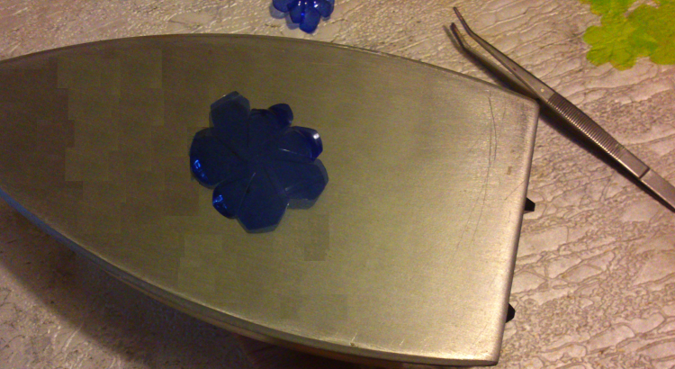
Нагреваем утюг до максимальной температуры и с помощью пинцета формуем части цветочка. Серединку цветочка лучше прижимать к подошве утюга пинцетом. На каждый слой уходит несколько секунд.

Slide 5
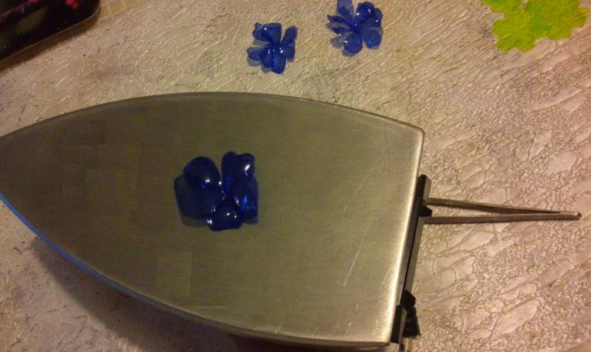
Таких частей можно сделать разных размеров, чтобы соединить их несколько друг на друга.

Slide 6
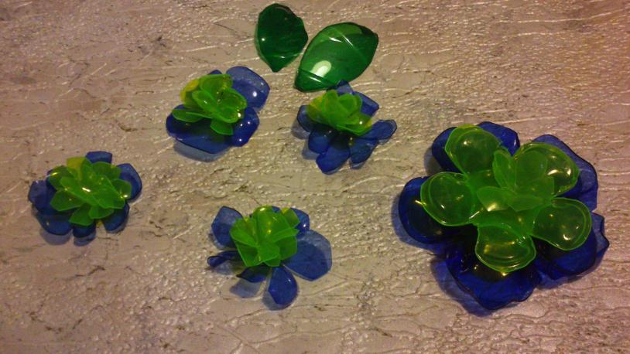
Из зеленого пластика нарезаем листочки и формуем аналогичным способом

Slide 7
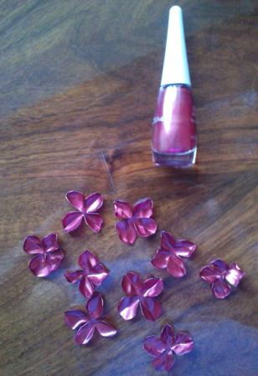
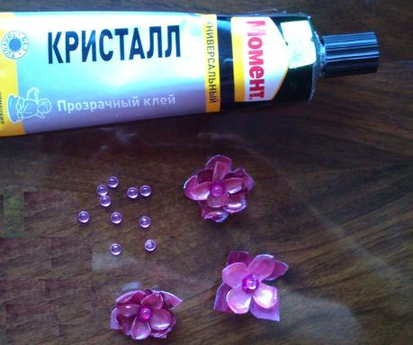
Придерживая пинцетом за край лепесточки, красим верхние лепестки розовым лаком для ногтей. Такой лак сохнет очень быстро, не приходится долго ждать высыхания.
Далее собираем каждый цветок из нескольких частей с помощью клея Момент. В серединку крепим бусинку.

Slide 8
На атласную ленточку наклеиваем зеленые листочки, а на них заготовленные цветочки, и украшение готово.

Slide 9
Творческих успехов!

